Slide 1
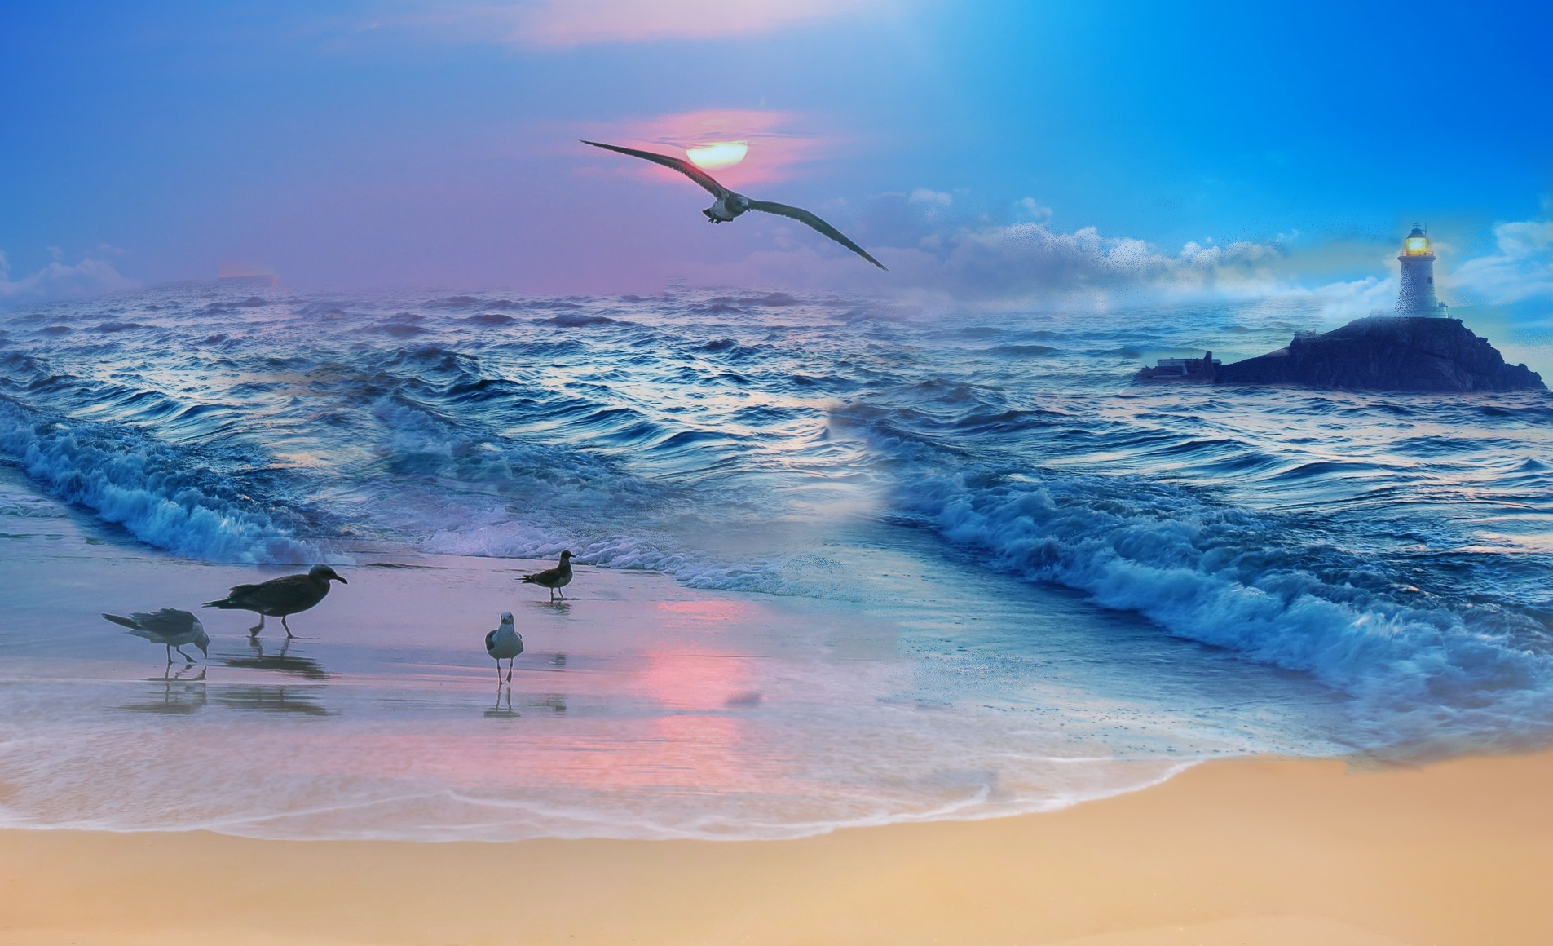

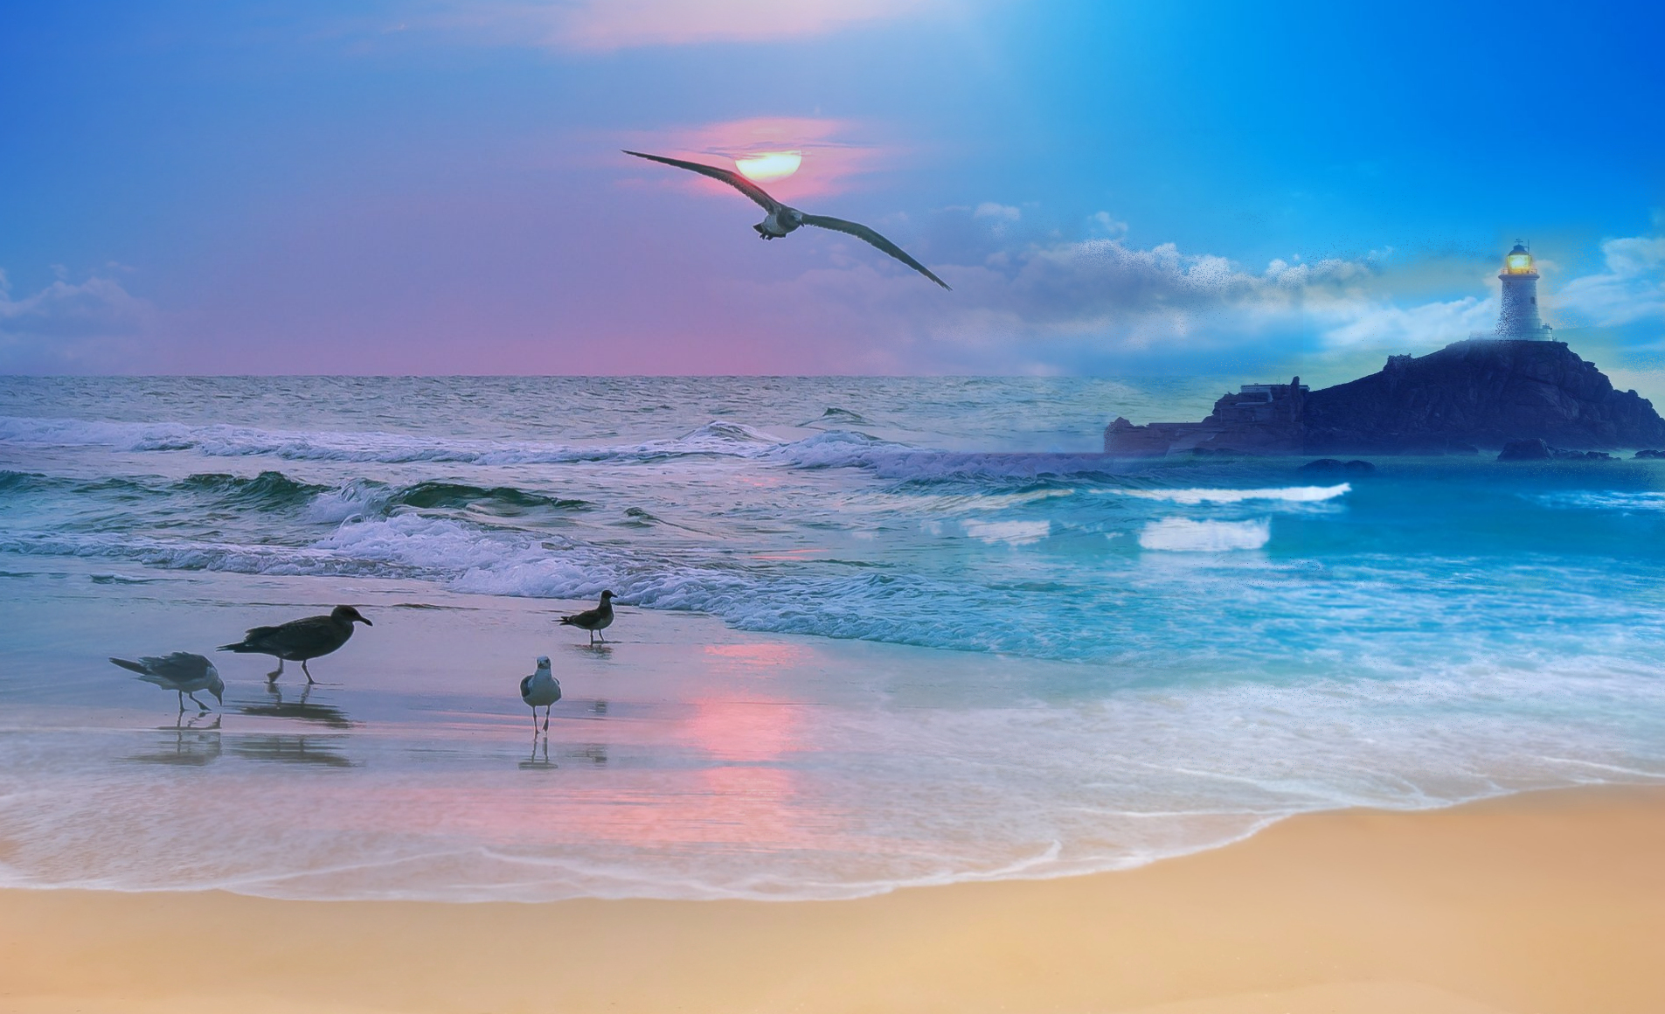


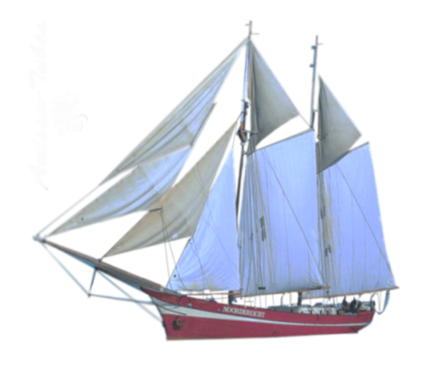


Todo el color de aurora despertada
el mar y tú lo nadan a mi encuentro,
y en locura de amarme hasta el naufragio
van rompiendo los puertos y los remos.
El Mar y tu
La carrera del mar sobre mi puerta
es sensación azul entre mis dedos,
y tu salto impetuoso por mi espíritu
es no menos azul, me nace eterno.
Todo el color de aurora despertada
el mar y tú lo nadan a mi encuentro,
y en locura de amarme hasta el naufragio
van rompiendo los puertos y los remos.
¡Si tuviera yo un barco de gaviotas,
para sólo un instante detenerlos,
y gritarle mi voz a que se batan
en un sencillo duelo de misterio!
Que uno en el otro encuentren su voz propia,
que entrelacen sus sueños en el viento,
que se ciñan estrellas en los ojos
para que den, unidos, sus destellos.
Que sea un duelo de música en el aire
las magnolias abiertas de sus besos,
que las olas se vistan de pasiones
y la pasión se vista de veleros.
Todo el color de aurora despertada
el mar y tú lo estiren en un sueño
que se lleve mi barco de gaviotas
y me deje en el agua de dos cielos.
Autor del poema: Julia de Burgos
Que sea un duelo de música en el aire
las magnolias abiertas de sus besos,
que las olas se vistan de pasiones
y la pasión se vista de veleros.
¡Si tuviera yo un barco de gaviotas,
para sólo un instante detenerlos,
y gritarle mi voz a que se batan
en un sencillo duelo de misterio!
El mar y tu
La carrera del mar sobre mi puerta
es sensación azul entre mis dedos,
y tu salto impetuoso por mi espíritu
es no menos azul, me nace eterno.
Julia de Burgos
Todo el color de aurora despertada
el mar y tú lo estiren en un sueño
que se lleve mi barco de gaviotas
y me deje en el agua de dos cielos.
Que uno en el otro encuentren su voz propia,
que entrelacen sus sueños en el viento,
que se ciñan estrellas en los ojos
para que den, unidos, sus destellos.
Difundiendo Poesia
inesgaret@gmail.com
Imagenes - internet
Audio – even through the distance
Ernesto Cortazar

Slide 2







¿Te ha gustado?
Puedes ver más entrando
Aquí
Además puedes recibir powerpoints en tu correo electrónico suscribiéndote aquí:

